Slide 1
1 แผ่นต่อ 1 โครงการ
นำเสนอคลินิกละ 7 นาที รวมทุกโครงการ

Slide 2
ภาพรวมโครงการ ละ 1 แผ่น
ดัง slide ตัวอย่างต่อไป

Slide 3
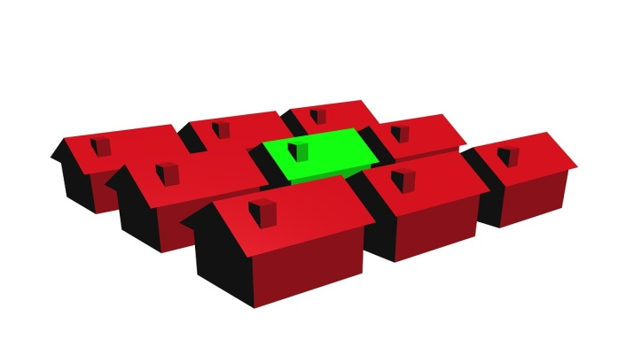
หมู่บ้านควายนม
ตัวอย่าง
นำเสนอ
บ้านใหม่ดอนแก้วหมู่ 2 ต.ทาเหนือ อ.แม่ออน จ.เชียงใหม่
นำร่อง
ชาวบ้านปลูกข้าว
โพดฟักอ่อนเป็นหลัก
มูลนิธิโครงการหลวง
แก้ปัญหาด้วยการ
ส่งเสริมให้เลี้ยงควายนม
เกษตร 4 ราย ควายนม 36 ตัว
ตัดไม้ทำลายป่า
ขยายพื้นที่ปลูก
เสี่ยงต่อภัยภิบัติ
ป่าไม้ลดลง/เสื่อมโทรม
ม.เชียงใหม่ มาช่วยแก้ปัญหาด้วย วทน.
โดยใช้กลไกหมู่บ้าน วท. เป็นตัวขับเคลื่อน
ปัญหาสิ่งแวดล้อม
ปัญหาหนี้สิน
มีปัญหาด้านการเลี้ยงและ
การผสมพันธุ์
ปลูกพืชเชิงเดี่ยว
ขาดหลักเศรษฐกิจพอเพียง
- การผลิตควายนมแบบครบวงจร
- มาตรฐานการเลี้ยง
- การคัดเลือกสายพันธุ์
- การปรับปรุงพันธุ์
- การแปรรูปน้ำนมควาย
- การผลิตอาหารปลอดภัย (GMP)
- การสร้างวิทยากร
- การทำแปลงหญ้า
- อาหารหมัก บ่อแก็สชีวภาพ
- การผลิตปุ๋ยอินทรีย์จากมูล
- สุขภาพสัตว์และระบบการป้องกันโรค
- การผสมเทียมและการตรวจท้อง การรีดนม
- การพัฒนาผลิตภัณฑ์
- มาตรฐานต่าง ๆ
- การจัดระบบควบคุมคุณภาพต้นถึงปลายน้ำ
- แปรรูปผลิตภัณฑ์ใหม่
- ขยายผลสู่ลูกข่าย
- การสร้างวิทยากร
บ้านใหม่ดอนแก้ว
แม่ข่าย วท. ขยายลูก
หมู่บ้าน วท. ปี 1
(2557)
หมู่บ้าน วท.ต่อเนื่องปี 2
(2558)
หมู่บ้าน วท.ต่อเนื่องปี 3
(2559)
(250,000)
ผลลัพธ์ : เกิดอาชีพใหม่ สร้างรายได้เพิ่มจากการขายนม ประมาณ 100,000 บาทต่อปี เกิดผลิตภัณฑ์แปรรูปจากนมความ 3 ผลิตภัณฑ์ ลดค่าใช้จ่ายจากการซื้อปุ๋ย แก็สหุงต้มมากกว่า 30,000 บาทต่อปี คุณภาพชีวิตดีขึ้น คุณภาพสิ่งแวดล้อมดีขึ้น
(250,000)
(280,000)

Slide 4
ตัวอย่าง
นำเสนอ

Slide 5
ใช้เพื่อฝ่ายเลขาฯ สรุป VC
VC………………………………
ชื่อโครงการ : …………………………………………………………………………………………………………………………………………………………..
พื้นที่ดำเนินงาน : ………………………………………………………….. กลุ่มเป้าหมาย : …………………………………………………………….....
ระยะเวลาดำเนินงาน : ………………………………………………...... งบประมาณ : …………………………………………………………………..
ต้นทาง (เกี่ยวกับการปลูก ปรับปรุงคุณภาพวัตถุดิบ เป็นต้น) | กลางทาง (การแปรรูป บรรจุภัณฑ์ มาตรฐาน เป็นต้น) | ปลายทาง (การตลาด การประชาสัมพันธ์ ส่งเสริมการขาย)
เทคโนโลยี | เทคโนโลยี | เทคโนโลยี
เทคโนโลยี | เทคโนโลยี | เทคโนโลยี
เทคโนโลยี | เทคโนโลยี | เทคโนโลยี
เทคโนโลยี | เทคโนโลยี | เทคโนโลยี
ผลลัพธ์ของโครงการ (แยกรายปี และสรุปภาพรวมทั้งหมด) : …………………………………………………………………………………………..
………………………………………………………………………………………………………………………………………………………………………………….

Slide 6
โครงการที่จะนำเสนอต้องอยู่ภายใต้ VC ที่กำหนดเท่านั้น ได้แก่
1. นวัตกรรมเกษตรปลอดภัย
2. การพัฒนาข้าวด้วย วทน.
3. การพัฒนาสมุนไพรด้วย วทน.
4. การพัฒนาผ้าทอด้วย วทน.

